Slide 1
Alignment

Slide 2
Вспомним основные шаги обучения LLM
Pretraining
Обучает модель - на выходе модель содержит общие знания о мире
SFT - Supervised Fine-Tuning
Адаптирует модель для определенных задач, таких как ответы на вопросы, написание кода
Preference Tuning
Делает выходные данные модели более соответствующими предпочтениям человека

Slide 3
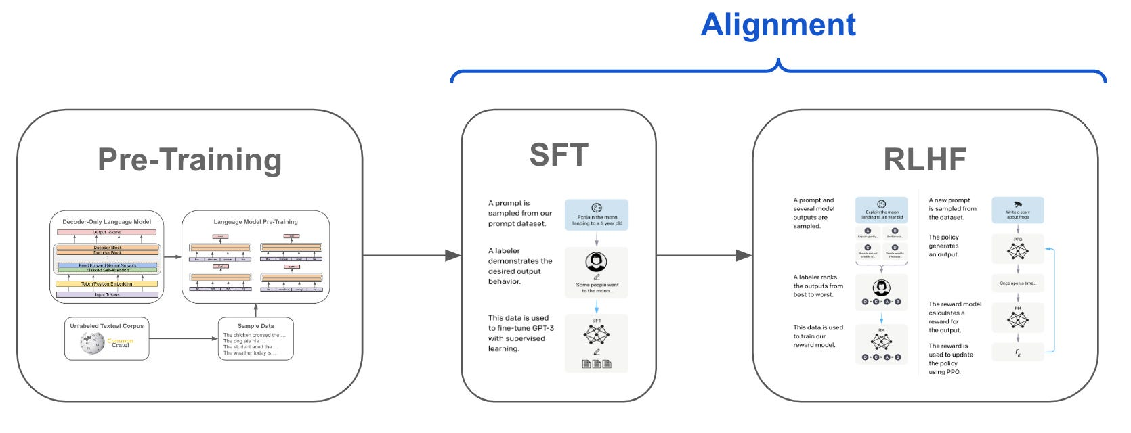
Общая схема обучения

Slide 4

Почему не хватило SFT?

Slide 5
Почему не хватило SFT?
SFT - всего лишь имитация
Для обучения через SFT нужно огромное количество качественных примеров
Exposure Bias - накопление неточностей на инференсе
SFT плохо справляется с задачей «чего делать НЕ надо»
В SFT нет механизма наказания за уверенную ложь – бо’льшая склонность к галлюцинациям

Slide 6
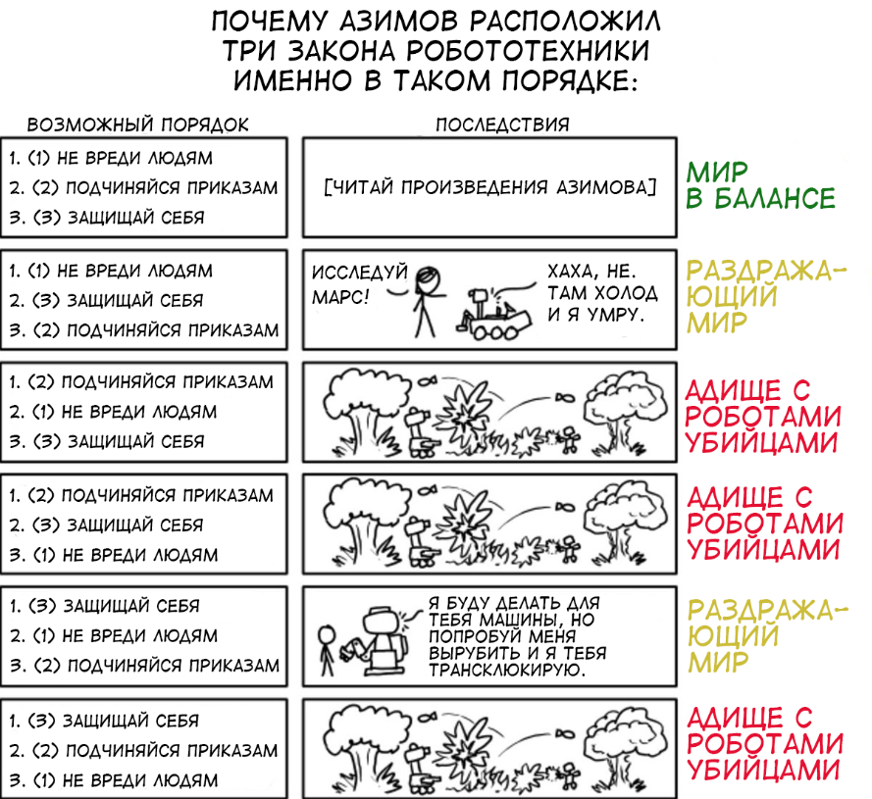
Alignment
После этапа предварительного обучения (pretrain), когда модель обучается на большом объёме текстов, она умеет генерировать связный текст, но не всегда отвечает корректно, этично и полезно для пользователя.
Alignment направлен на то, чтобы модель стала полезной (Helpful), безопасной (Harmless) и честной (Honest) - так называемое правило трёх H.

Slide 7
Instrumental Convergence
Instrumental Convergence - это гипотетическая тенденция большинства достаточно умных, целеустремлённых агентов (как человеческих, так и искусственных интеллектов) стремиться к схожим промежуточным целям, даже если их конечные цели сильно различаются.
Инструментальные цели - это цели, которые агент преследует не как конечные, а как средства для достижения своих конечных (финальных) целей.
Примеры:
Если ИИ поставленной целью является доказать сложную математическую гипотезу (например, гипотезу Римана), он может попытаться контролировать все ресурсы Земли, чтобы построить суперкомпьютеры для решения задачи.
Аналогично, ИИ, цель которого - производить максимальное количество скрепок, может стремиться к тому же - захватить все ресурсы, чтобы увеличить производство.
Несмотря на разные конечные цели, оба ИИ проявляют сходное инструментальное поведение - захват ресурсов и самосохранение.

Slide 8
Пять базовых стратегий любого агента
Самосохранение
Целостность цели
Приобретение ресурсов
Когнитивное улучшение
Технологическое совершенствование
Инструментальная конвергенция говорит нам, что недостаточно просто задать безобидную цель!

Slide 9
Где alignment имеет смысл?
Сценарии, где alignment приносит максимальную пользу:
Чат-ассистенты
Системы генерации кода и агенты
Математика и логика
Безопасные RAG-системы
В узких задачах с чёткой спецификацией и метрикой (например, классификация текстов или intent-recognition) сложные механизмы alignment могут оказаться избыточными.
Внедрение alignment следует рассматривать тактически: там, где модель взаимодействует с непредсказуемым окружением или вопросами этики и доверия, без него не обойтись.

Slide 10
«Налог на выравнивание» vs бизнес-ценность
Внедрение alignment может потребовать дополнительных ресурсов:
Трудоёмкость сбора и разметки качественных aligned-данных.
Необходимость регулярного мониторинга и обновления правил или reward-механизмов.
Потенциальная задержка генерации ответов из-за дополнительных проверок.
Однако выгода существенно превышает затраты:
Снижение рисков регуляторных штрафов и репутационных потерь.
Увеличение лояльности пользователей благодаря предсказуемому и безопасному поведению системы.
Рост долгосрочной ценности продукта за счёт минимизации инцидентов и поддержки compliance-требований.
Таким образом, alignment становится «инвестиционным налогом», который окупается в виде устойчивого развития и масштабируемости решений.

Slide 11
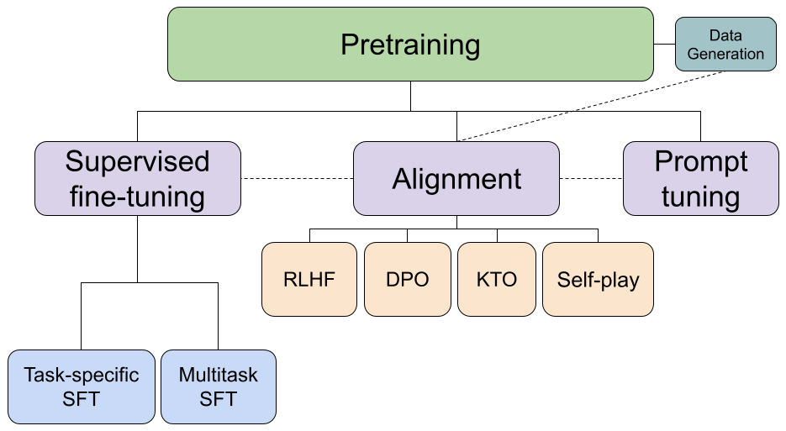
Таксономия методов alignment

Slide 12
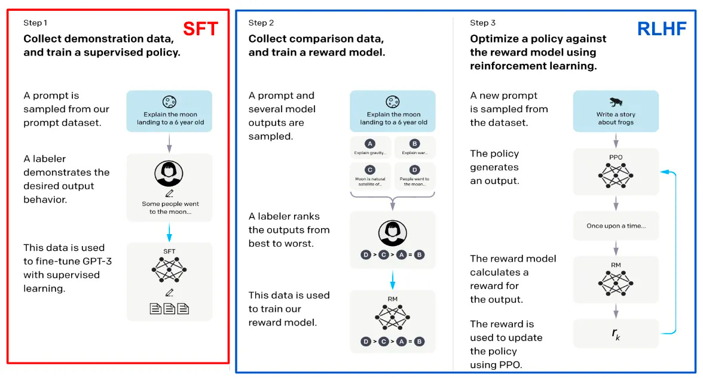
RLHF
RLHF (Reinforcement Learning from Human Feedback) - это метод машинного обучения, который сочетает обучение с подкреплением и обратную связь от человека для улучшения поведения моделей, в частности больших языковых моделей (LLM).

Slide 13
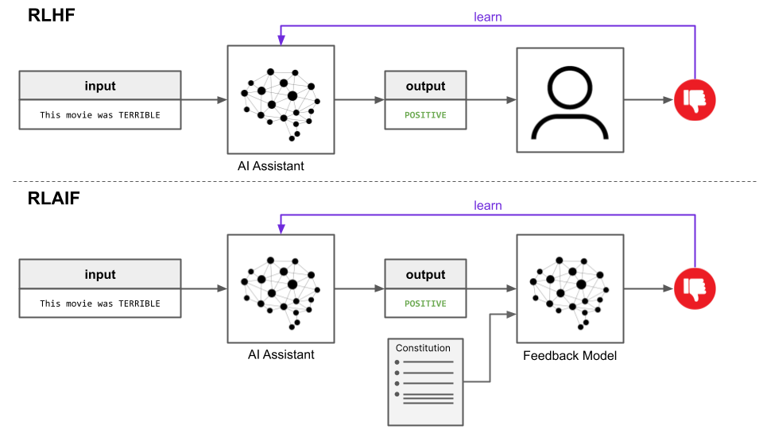
И RLAIF

Slide 14
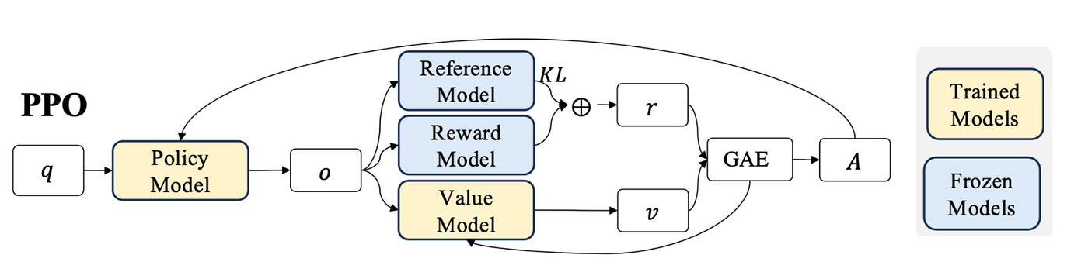
PPO - Proximal Policy Optimization
У агента есть начальная политика (стратегия), по которой он действует = модель, которую тюним
Агент выполняет действия в среде (отвечает на вопросы), следуя своей текущей политике
PPO оценивает действие модели. Для этого обычно используется три модели: reference model – модель, которая выступает "эталоном" для сравнения, reward model – оценивает награду, которую агент получает за выполнение конкретного действия в конкретном состоянии, value model – оценивает ожидаемую долгосрочную выгоду от действия, предсказывая будущие награды.
На основе этих оценок агент меняет свою политику. Здесь заключена основная особенность алгоритма: функция потерь в PPO устроена так, что слишком резкие изменения политики не допускаются. Это помогает агенту постепенно улучшать свою стратегию, не делая слишком больших шагов сразу, что делает процесс обучения более стабильным и эффективным.

Slide 15
PPO на котиках
1. Генерация: Policy создает текст "Кот сидел на..."
2. Оценка от Value Model:
"Кот" — ожидаемая награда 3.2
"сидел" — ожидаемая награда 3.8
"на" — ожидаемая награда 4.1
3. Получение финальной награды: Reward Model дает +6 за весь текст
4. GAE вычисляет advantage для каждого слова (что получили – что ожидали):
Для "сидел": advantage = +1.5 (хорошее слово!)
Для "на": advantage = -0.3 (так себе выбор)
5. Обучение:
Policy: "Буду чаще выбирать похожие на 'сидел' слова"
Value: "Обновлю свои оценки ситуаций"

Slide 16
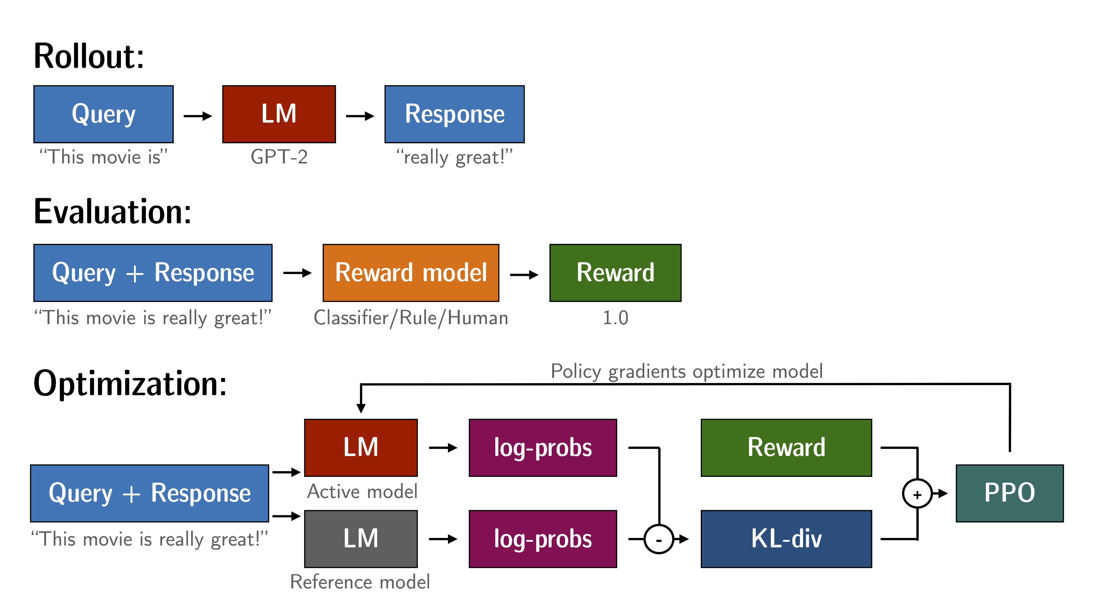
PPO – общий алгоритм
Дано: Reward Model - r_{φ}, SFT-модель π_{θ}, датасет промптов D
берётся промпт x из D
генерируется ответ с помощью π_{θ}
ответ оценивается с помощью r_{φ}
веса модели π_{θ} меняются так, чтобы следующие генерации имели награду больше
при этом не даём весам π_{θ} измениться сильно, штрафуя за удаление от изначальных параметров

Slide 17
Reward Model
Качество reward модели критически зависит от данных предпочтений. Аннотаторы получают детальные инструкции о том, какие критерии оценивать — безопасность, полезность, правдивость. Вместо абсолютных оценок используются парные сравнения, поскольку они более надежны и менее субъективны.
Reward модель обычно инициализируется из той же предобученной модели, что и SFT модель.
Для валидации используются ключевые метрики:
Accuracy — точность предсказания предпочтений на валидационном наборе
Rank correlation — корреляция Спирмена между предсказанными и истинными рангами

Slide 18

Проблемы - Reward Hacking
Проблема: модель находит способы обмануть reward модель, не улучшая реальное качество.
Типичные примеры:
Чрезмерное использование вежливых фраз
Чрезмерное увеличение длины ответов
Использование "маркеров" высокого качества
Решения:
Length penalty: Явное наказание за длину
Улучшение reward модели - обучение на более разнообразных данных

Slide 19
Проблемы - RM Drift
RM Drift — деградация reward модели при длительном использовании.
Решения:
Периодическое переобучение reward модели
Использование ансамблей reward моделей
Валидация на hold-out ground-truth задачах

Slide 20
Когда использовать RLHF?
RLHF оправдан когда:
Высокие ставки качества и безопасности
Сложные целевые метрики
Достаточный бюджет - RLHF требует значительных ресурсов — Meta потратила $10-20M на аннотацию для Llama 2
Есть возможность многократных циклов сбора данных и обучения
Альтернативы для ограниченных ресурсов:
DPO (Direct Preference Optimization) — более простая альтернатива, которая не требует отдельной reward модели. DPO показывает сопоставимые результаты при меньших затратах, но может быть менее стабильной на сложных задачах.
Constitutional AI — модель учится критиковать сама себя согласно предопределенным правилам.
RLAIF (Reinforcement Learning from AI Feedback) — использование LLM вместо людей для генерации предпочтений.

Slide 21
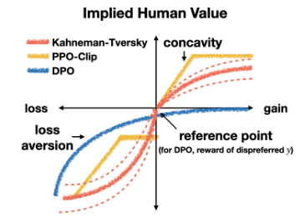
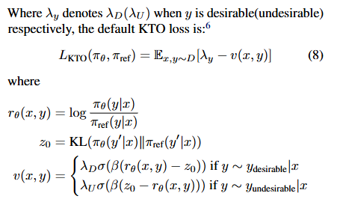
KTO - Kahneman-Tversky Optimization
Авторы метода подсмотрели идею Loss Aversion в экономической теории Канемана и Тверски.
Основная идея для метода: люди склонны переоценивать низкие вероятности возникновения альтернатив и недооценивать высокие. Кроме того, приобретенная ценность в результате действий оказывается менее значительной, чем потеря такой же ценности, и даже при малом риске потерь люди склонны отказываться от него.
Авторы вводят Human-Aware Loss, который моделирует такое восприятие. Здесь уже не нужны пары ответов модели: достаточно иметь бинарную оценку, которая показывает «хороший» он или «плохой». Лосс сначала оценивает относительную награду, используя референсную политику — вероятность получить тот же ответ, используя модель до начала дообучения. После этого относительная награда максимизируется с учетом KL-дивергенции и заданного желаемого промежутка между хорошими и плохими ответами.

Slide 22
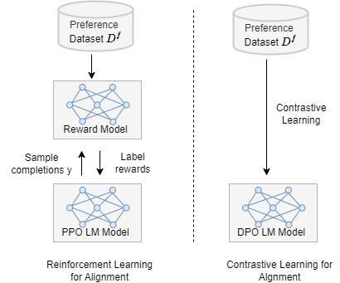
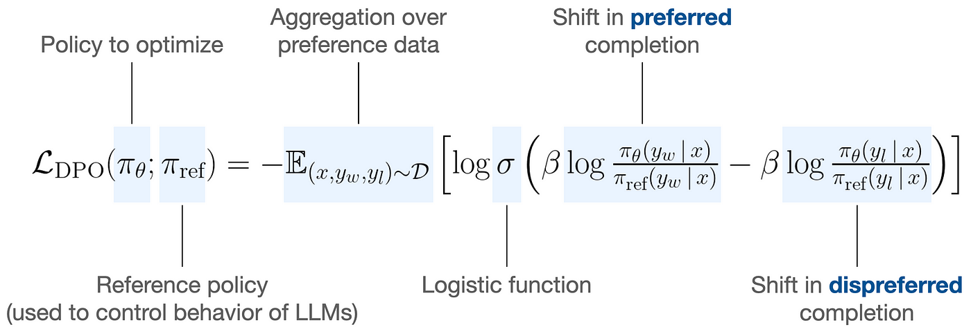
DPO - Direct Preference Optimization
DPO - это метод дообучения больших языковых моделей, который позволяет напрямую оптимизировать модель на основе предпочтений человека без использования сложных процедур обучения с подкреплением, таких как PPO.
Вместо традиционного RLHF, где сначала обучают reward-модель, а затем проводят обучение с подкреплением (например, PPO), DPO использует прямую оптимизацию предпочтений через задачу бинарной классификации.

Slide 23
Подводные камни DPO и offline методов
Критическая важность качества пар - исследования подтверждают, что качество предпочтительных пар значительно важнее их объема. Некачественные пары с малым зазором между ответами могут приводить к шумным обучающим сигналам.
Присутствие выбросов в данных может существенно снижать эффективность batch-level адаптации β и общую производительность модели.
Избыточная оптимизация на safety-ориентированных данных может приводить к чрезмерной осторожности модели, когда она отказывается отвечать на легитимные запросы.
Многомерные датасеты: Эффективное управление различными аспектами выравнивания требует использования структурированных данных с тегами по измерениям (safety/helpfulness/style).

Slide 24
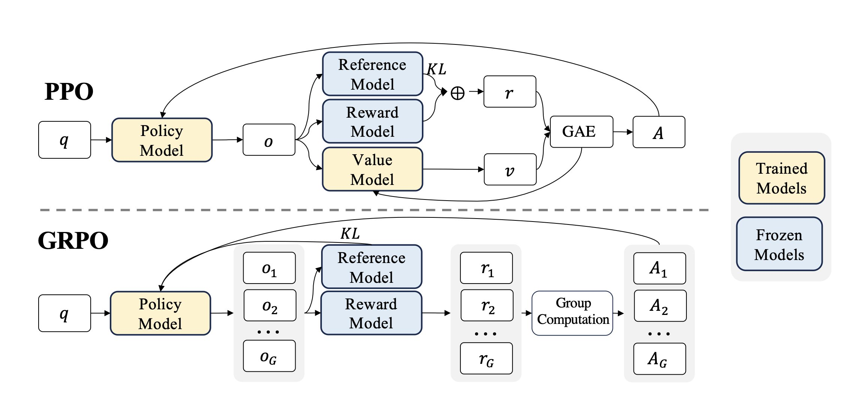
GRPO
Взяв PPO-алгоритм за основу, авторы DeepSeekMath предложили небольшую его модификацию – Group Relative Policy Optimization (GRPO).
Из алгоритма PPO выкинули value model, которая, в отличие от других моделей оценки, требует обучения и потребляет из-за этого много ресурсов и памяти. Вместо value model в GRPO мы используем среднюю награду от группы ответов на один и тот же вопрос, чтобы определить, насколько хороши действия модели.
Это компенсирует оценку value model и делает обучение более эффективным и менее ресурсоемким.

Slide 25
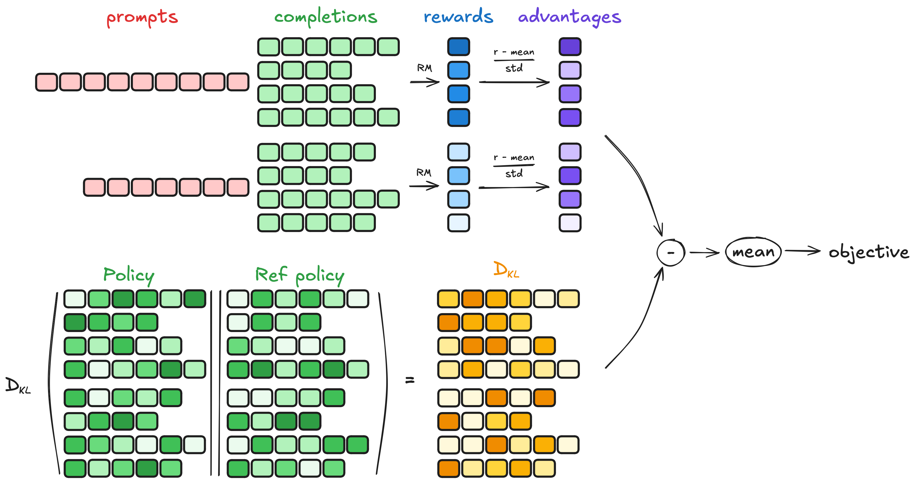
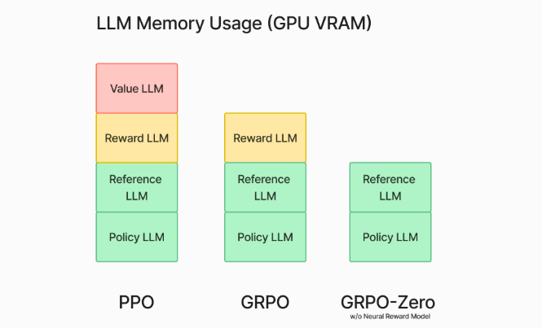
GRPO

Slide 26
Когда что использовать?
DPO (универсальный baseline):
Когда: большинство ассистентских задач, ограниченный бюджет
Почему: прост, стабилен, дает 70–90% эффекта RLHF за 20–30% стоимости
На что смотреть: β (сила отклонения), баланс датасета по нужным свойствам и helpfulness/safety
KTO (эконом‑класс и устойчивость):
Когда: мало ресурсов/GPU, нет пар предпочтений, важно сохранять знания и стиль
RLHF (PPO с RM):
Когда: высокие ставки, нужна точная калибровка поведения, есть команда и бюджет; сложные компромиссы safety vs helpfulness
Риски: reward hacking, дорогая итерация. Обязательны хорошие бенчмарки и RM‑валидация
GRPO (reasoning/код/математика):
Когда: есть тесты/верификация; важен pass@k/решаемость. Даёт стабильные выигрыши там, где можно считать награду
RLAIF:
Когда: нужно быстро расширить датасет предпочтений и внедрить понятные политики. Всегда держите человеческую проверку на критичных кейсах
Только SFT:
Когда: узкая задача с явной метрикой (классификация, NER, генерация по шаблону), низкий риск и четкая спецификация

Slide 27
Когда что использовать?
Не идите в alignment, если:
Нет четкой offline‑метрики и зрелого конвейера оценки
Нечем валидировать RM и нет бюджета на многократные итерации
Бизнес‑метрики не чувствительны к тонкой настройке ответов
Триггеры к переходу SFT → DPO:
Высокая вариативность ответов, отказы без причины, жалобы пользователей на стиль/тональность
Не усложняйте DPO, если:
Валидационные и бизнесовые метрики растут
Избыточные отказы решаются балансировкой датасета и настройкой β
Триггеры к переходу DPO → PPO/GRPO:
Плато по offline и AB‑метрикам, остаются качественные дефекты, которые не правятся данными
Есть доступная автоматическая награда (тесты), а pass@1/solve rate застыл
Требуется более точный баланс безопасности (избыточные/недостаточные отказы)

